Slide 1
Avvio programmazione europea 2021-2027
Incontro partenariale
4 ottobre 2019

Slide 2
Come ci organizziamo: Metodo
Resoconto dei Tavoli di partenariato a livello nazionale
Analisi degli obiettivi specifici e delle indicazione dell’Allegato D del Country Report della CE
Correlazione tra attuale programmazione e i nuovi obiettivi specifici
Suggerimenti per la compilazione delle schede per il contributo da parte del partenariato
Conclusioni e indicazione degli obiettivi specifici prioritari per la Regione

Slide 3
Gli Obiettivi strategici della Politica di coesione sono 5
FSE+: Obiettivi strategici
4, 1, 2, programma salute
FESR: Obiettivi strategici
1, 2, 3, 4, 5
FSE+: 11 Obiettivi specifici
FESR: 21 Obiettivi specifici
Orientamenti per la politica di coesione 2021-2027 ITALIA – Allegato D della Relazione Paese 2019

Slide 4
Bozza regolamento generale programmazione europea 2021-2027
Obiettivo strategico 2 «Un'Europa più verde e a basse emissioni di carbonio attraverso la promozione di una transizione verso un'energia pulita ed equa, di investimenti verdi e blu, dell'economia circolare, dell'adattamento ai cambiamenti climatici e della gestione e prevenzione dei rischi ("OS 2") si suddivide in
7 Obiettivi specifici:
i) promuovere misure di efficienza energetica;
ii) promuovere le energie rinnovabili;
iii) sviluppare sistemi, reti e impianti di stoccaggio energetici intelligenti a livello locale;
iv) promuovere l'adattamento ai cambiamenti climatici, la prevenzione dei rischi e la resilienza alle catastrofi;
v) promuovere la gestione sostenibile dell'acqua;
vi) promuovere la transizione verso un'economia circolare;
vii) rafforzare la biodiversità, le infrastrutture verdi nell'ambiente urbano e ridurre l'inquinamento;

Slide 5
Obiettivo strategico 2 «Un'Europa più verde e a basse emissioni di carbonio attraverso la promozione di una transizione verso un'energia pulita ed equa, di investimenti verdi e blu, dell'economia circolare, dell'adattamento ai cambiamenti climatici e della gestione e prevenzione dei rischi»
OBIETTIVI SPECIFICI | ALLEGATO D DELLA RELAZIONE PER PAESE RELATIVA ALL’ITALIA 2019
i) promuovere misure di efficienza energetica; ii) ii) promuovere le energie rinnovabili; | ●promuovere l'efficienza energetica mediante la ristrutturazione degli alloggi sociali e degli edifici pubblici, dando priorità alle ristrutturazioni radicali, alle tecnologie innovative e alle prassi e agli standard più avanzati; ●promuovere le tecnologie rinnovabili innovative e meno mature, in particolare per il riscaldamento e il raffreddamento, negli edifici pubblici, nell'edilizia sociale e nei processi industriali nelle piccole e medie imprese

Slide 6
Obiettivo strategico 2 «Un'Europa più verde e a basse emissioni di carbonio attraverso la promozione di una transizione verso un'energia pulita ed equa, di investimenti verdi e blu, dell'economia circolare, dell'adattamento ai cambiamenti climatici e della gestione e prevenzione dei rischi»
OBIETTIVI SPECIFICI | ALLEGATO D DELLA RELAZIONE PER PAESE RELATIVA ALL’ITALIA 2019
iii) sviluppare sistemi, reti e impianti di stoccaggio energetici intelligenti a livello locale; | ●promuovere tecnologie come lo stoccaggio di energia per integrare più energia rinnovabile nel sistema e aumentare la flessibilità e l'ammodernamento della rete, anche accrescendo l'integrazione settoriale in ambito energetico

Slide 7
Obiettivo strategico 2 «Un'Europa più verde e a basse emissioni di carbonio attraverso la promozione di una transizione verso un'energia pulita ed equa, di investimenti verdi e blu, dell'economia circolare, dell'adattamento ai cambiamenti climatici e della gestione e prevenzione dei rischi»
OBIETTIVI SPECIFICI | ALLEGATO D DELLA RELAZIONE PER PAESE RELATIVA ALL’ITALIA 2019
iv) promuovere l'adattamento ai cambiamenti climatici, la prevenzione dei rischi e la resilienza alle catastrofi | ●rafforzare misure di prevenzione e prontezza che aumentino la resilienza idrogeologica in un approccio integrato di bacino e dell'ecosistema, in linea con i piani regionali di gestione del rischio alluvioni; ●promuovere la resilienza sismica, concentrandosi sugli edifici pubblici, come le scuole e gli ospedali;

Slide 8
Obiettivo strategico 2 «Un'Europa più verde e a basse emissioni di carbonio attraverso la promozione di una transizione verso un'energia pulita ed equa, di investimenti verdi e blu, dell'economia circolare, dell'adattamento ai cambiamenti climatici e della gestione e prevenzione dei rischi»
OBIETTIVI SPECIFICI | ALLEGATO D DELLA RELAZIONE PER PAESE RELATIVA ALL’ITALIA 2019
v) promuovere la gestione sostenibile dell'acqua | ●affrontare il problema dell'accesso all'acqua, del suo riutilizzo e trattamento, dell'acqua potabile e delle perdite di acqua nelle regioni meno sviluppate; (in particolare nelle REGIONI MENO SVILUPPATE)

Slide 9
Obiettivo strategico 2 «Un'Europa più verde e a basse emissioni di carbonio attraverso la promozione di una transizione verso un'energia pulita ed equa, di investimenti verdi e blu, dell'economia circolare, dell'adattamento ai cambiamenti climatici e della gestione e prevenzione dei rischi»
OBIETTIVI SPECIFICI | ALLEGATO D DELLA RELAZIONE PER PAESE RELATIVA ALL’ITALIA 2019
vi) promuovere la transizione verso un'economia circolare | ●sostenere le piccole e medie imprese nell'attuazione di soluzioni innovative in materia di economia circolare e di altre soluzioni in materia di economia verde. (in particolare nelle REGIONI MENO SVILUPPATE) ● sostenere la prevenzione, il riutilizzo e il riciclaggio dei rifiuti con infrastrutture adeguate, mirando alle azioni più in alto nella gerarchia dei rifiuti, come i sistemi di raccolta differenziata (in particolare nelle REGIONI MENO SVILUPPATE)

Slide 10
Obiettivo strategico 2 «Un'Europa più verde e a basse emissioni di carbonio attraverso la promozione di una transizione verso un'energia pulita ed equa, di investimenti verdi e blu, dell'economia circolare, dell'adattamento ai cambiamenti climatici e della gestione e prevenzione dei rischi»
OBIETTIVI SPECIFICI | ALLEGATO D DELLA RELAZIONE PER PAESE RELATIVA ALL’ITALIA 2019
vii) rafforzare la biodiversità, le infrastrutture verdi nell'ambiente urbano e ridurre l'inquinamento | ●realizzare infrastrutture verdi finalizzate al ripristino dell'ecosistema e all'adattamento climatico nelle aree urbane più vulnerabili ai cambiamenti climatici, alla perdita di biodiversità e all'inquinamento atmosferico ●sostenere la prevenzione, il riutilizzo e il riciclaggio dei rifiuti con infrastrutture adeguate, mirando alle azioni più in alto nella gerarchia dei rifiuti, come i sistemi di raccolta differenziata (in particolare REGIONI MENO SVILUPPATE)

Slide 11
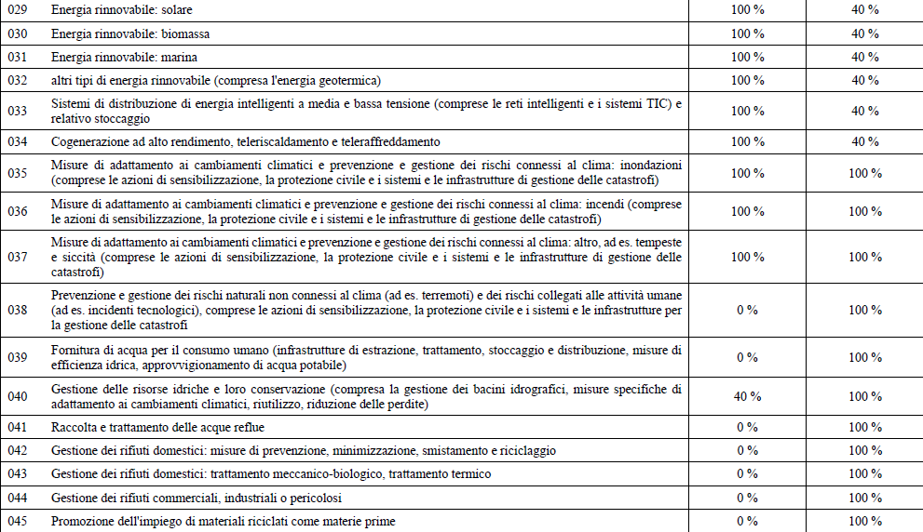
TIPOLOGIE DI INTERVENTO: ALLEGATO I (Bozza Regolamento generale)

Slide 13
CORRELAZIONE Obiettivi tematici POR FESR 2014-2020 e Obiettivi strategici 2021-2027

Slide 14
Scheda per la raccolta dei contributi dei Partecipanti ai Tavoli di confronto partenariale (raccolta entro l’11 ottobre p.v.)
Esperienze e proposte coerenti per l’impostazione della politica di coesione 2021-2027, inserendo le motivazioni e i risultati attesi (inclusi progetti di tipo territoriale)
Tipologie di intervento attuate ma non ritenute efficaci
Coinvolgimento del partenariato in fase di programmazione e attuazione
Analisi, studi e ricerche utili per l’impostazione della programmazione

Slide 15
www.regione.umbria.it
http://www.fesr.regione.umbria.it

